Slide 1
Didaktické technologie 1
Petr Vybíral
13.10. 2018

Slide 2
Sylabus předmětu
1.Didaktická technika
2.Média používaná ve výukovém procesu
3.E-learning
4.IS MU(osobní administrativa - Zápis předmětů, známky, rozvrh, studijní materiály, odevzdávány, úschovna, můj web, vejce vejci, sylaby předmětů apod.)
5. Ped.muni.(studijní katalog, katedry a instituty, vyhledávání osob apod.)
6. Zajímavé odkazy (http://www.cdmvt.cz/node/303)

Slide 3
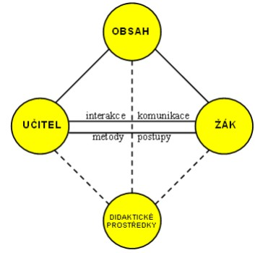
Didaktické technologie
všechny technologie používané ve VVP
zvyšují jeho efektivitu

Slide 4
Didaktická technika
Didaktická technika je podskupinou materiálních prostředků výuky.
soubor vizuálních, auditivních, audiovizuálních a jiných přístrojů a technických systémů využívaných k vyučovacím účelům
zařízení, které je potřebné pro prezentaci pomůcky

Slide 5
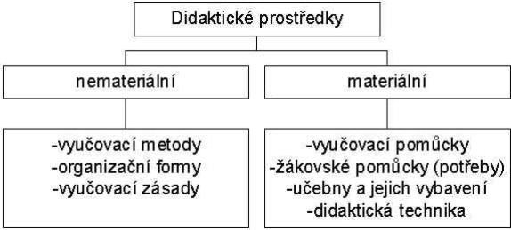
Didaktické prostředky

Slide 6
Materiální prostředky výuky
A) Didaktická technika
B) Učební pomůcky - učební pomůcka je nosičem informace ( např. přírodnina, obraz, model, počítačový program atd.)
C) Technické výukové prostory

Slide 7
Učební pomůcky
A) Vyžadující k prezentaci didaktickou techniku - nosiče programů – vizuální, auditivní, audiovizuální
B) Nevyžadující k prezentaci didaktickou techniku - originál předměty, modely, laboratorní technika, textové pomůcky

Slide 8
Historický pohled
Školní tabule
Audiotechnika: gramofon, magnetofon, školní rozhlas
Projekce: diaprojekce, epiprojekce, filmová projekce
Diafon
Počítače
Zpětná projekce

Slide 9
Didaktická technika v pedagogické praxi dnes
tabule
projekční plochy (interaktivní tabule)
projekční technika (zpětné projektory, diaprojektory, epiprojektory, dataprojektory, LCD panely, LCD display, vizualizéry )
digitální fotoaparáty, klasické fotoaparáty
videosystémy ( videokamery, videorekordéry, videoprojektory, střižny)
počítačové systémy ( osobní počítač, skener, tiskárna……)

Slide 10
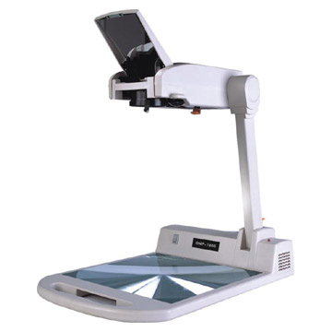
Zpětný projektor
Zpětný projektor slouží k projekci obrazu z průhledné předlohy ( nejčastěji průhledná fólie vyrobená k tomuto účelu).

Slide 11
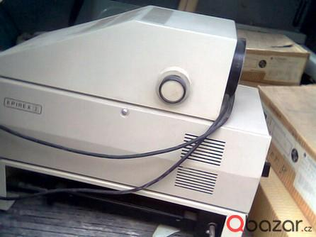
Epiprojektor ( episkop )
Epiprojektor slouží k projekci obrazu z neprůhledné předlohy ( obraz z učebnice či z jiné tištěné předlohy ).

Slide 12
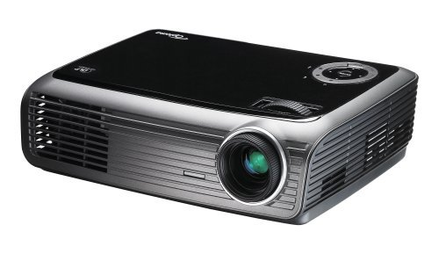
Data projektor
Slouží k přenosu obrazu na promítací plochu. Zdrojem obrazu může být jakýkoliv digitální signál (např. z počítače) nebo i analogový obrazový signál (např. z VHS videa). Projektor je tedy možné použít například k projekci obrazu z počítače, z vizualizéru, z videorekordéru, z videokamery, z televizoru.

Slide 13
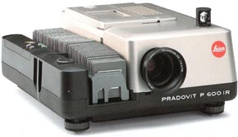
Diaprojektor
Diaprojektor slouží k projekci diapozitivů a diafilmů.

Slide 14
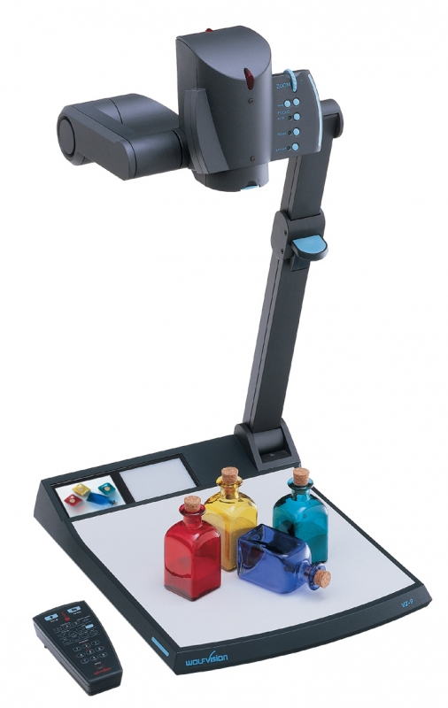
Vizualizér
Vizualizér slouží k prezentaci nějakého menšího plošného i trojrozměrného předmětu pomocí projekce. Hlavní část vizualizéru je kamera umístěná na stojanu, která je schopna zaostřit předmět umístěný v zorném poli vizualizéru, a pomocí dataprojektoru jej promítnout na projekční plochu.

Slide 15
Interaktivní tabule
Interaktivní ( dotyková ) tabule je kombinací vlastní tabule, elektronického pera, dataprojektoru a počítače. Na tabuli promítáme program, do kterého můžeme vpisovat poznámky pomocí elektronického pera. Tabule nám také slouží jako dotyková obrazovka, pomocí níž můžeme ovládat spuštěný program.

Slide 16
Smart Board
kombinuje výhody běžné tabule a velké dotykové obrazovky.
Pro psaní a ovládání není třeba speciální pero, stačí pouhý prst, ukazovátko, tužka.
Zápisy, nakreslené obrázky a grafy jdou přenést a uložit do počítače.
Práce s tímto typem tabule je jednoduchá, povrch je ale citlivý k mechanickému poškození.
Přesto lze na některé typy psát stíratelnými fixy, jako na běžnou bílou tabuli, s tím rozdílem, že napsaný text se uloží přímo do počítače.

Slide 17
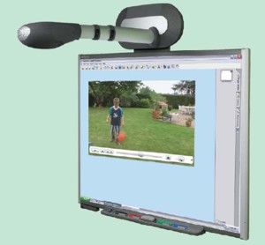
Smart board

Slide 18
Activ Board
byl vyvinut přímo pro potřeby školství. Počítá tedy se školním prostředím.
Má tvrdý povrch, který není tak náchylný k poškození.
K psaní na dotykovou tabuli a práci s ní je ale nutné speciální bezbateriové pero, které se nedá nahradit žádnou jinou pomůckou.
Psaní s magnetickým perem je obtížnější, učitelům a žákům někdy činí potíže a jeho použití je zapotřebí nejprve nacvičit.
Activ Board může být současně používán jako klasická bílá školní tabule, protože povrch je upraven k psaní běžnými stíratelnými popisovači.
Zápis napsaný fixem se bohužel neukládá do počítače a po jeho smazání s ním již není možné dále pracovat.

Slide 19
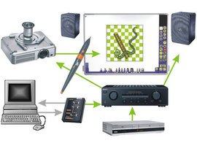
Activboard

Slide 20
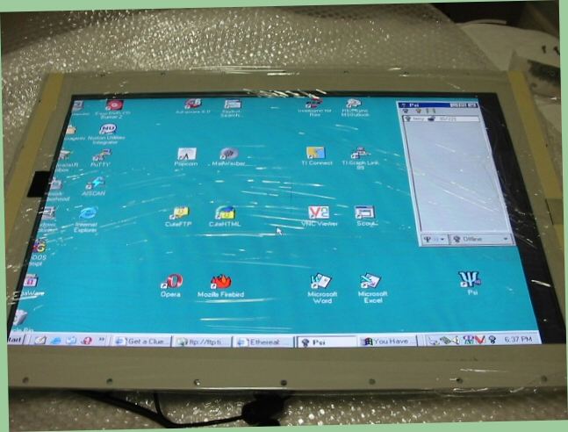
LCD panel
LCD panel je průhledný displej, který se pokládá na zpětný projektor. Ve spojení se speciálním zpětným projektorem slouží k projekci počítačové obrazovky nebo jiného digitalizovaného obrazu a obrazu videorekordéru. Má tedy stejné použití jako dataprojektor.

Slide 21
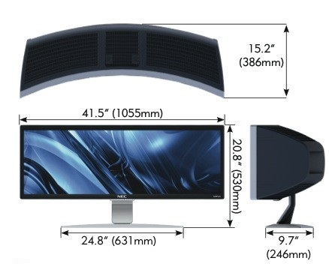
LCD display
Technologie LCD obrazovek umožňuje běžně vyrábět display s úhlopříčkou ,,50“ (128) a větší. Při této velikosti lze bez problémů sledovat obraz ze vzdálenosti 4m. LCD display lze použít pro zobrazení digitálního obrazu v menších místnostech nebo jako informační tabuli.

Slide 22
Tablet
S pomocí tabletu lze na dálku ovládat připojený počítač a komunikovat s interaktivní tabulí podobně jako s myší.
Skládá se z pracovní plochy, která má přibližně velikost formátu A4 a snímacího pera. Tohoto zařízení využijete vždy, když nechcete stát přímo u tabule otočeni zády k žákům.
Pro práci s informacemi na interaktivní tabuli může učitel sedět či stát v prostoru třídy a s tabulí pracovat vzdáleně pomocí tabletu.
Nevýhodou je, že na jeho pracovní ploše nejsou zobrazeny žádné informace, proto musí učitel pro práci s programy vidět monitor počítače nebo plochu interaktivní tabule. T
o je jeden z důvodů, proč se na trhu objevily LCD tablety, u kterých je pracovní plocha nahrazena dotykovým LCD displayem.

Slide 23
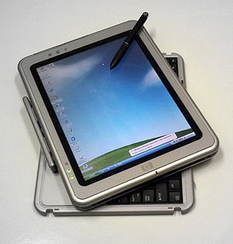
Tablet

Slide 24
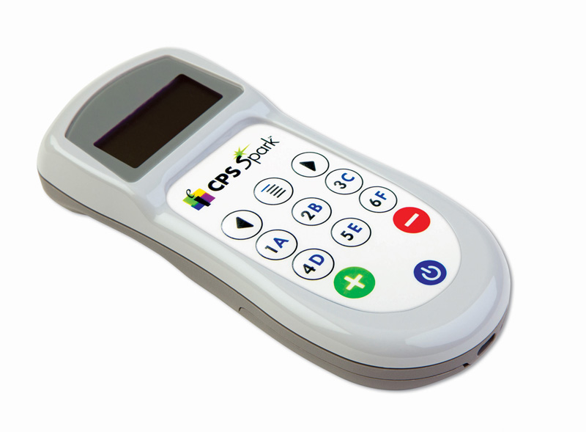
Elektronické hlasovací zařízení
K dataprojektoru nebo interaktivní tabuli může být připojeno elektronické hlasovací zařízení, které rozšiřuje jejich užití.
Hlasovací zařízení se vizuálně podobá dálkovému ovladači televizoru a funguje buď na principu radiového, nebo infračerveného spojení.
S jeho pomocí mohou žáci hlasovat nebo volit správné výsledky a odpovědi zobrazené dataprojektorem (interaktivní tabulí) při procvičování, upevňování nebo zkoušení učiva.
Hlasovací zařízení je bezdrátově provázáno s počítačem učitele, volba žáků je v reálném čase zaznamenávána, vyhodnocována a může být vzápětí zobrazena nebo uložena do počítače.

Slide 25
Rozhlasové nebo televizní vysílání.
Zahraničním trendem, který prozatím do českých škol ve větší míře nedorazil, je školní rozhlasové nebo televizní vysílání. Ze žáků se stávají scénáristé, režiséři, moderátoři, herci, kostyméři, osvětlovači, zvukaři, střihači, počítačoví experti, grafici a další profesionálové, bez jejichž vzájemné spolupráce by pořady nemohly vzniknout

Slide 26
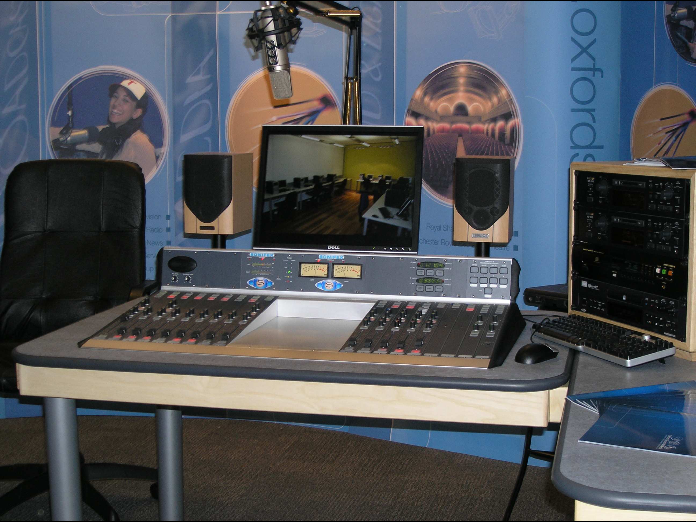

Slide 27
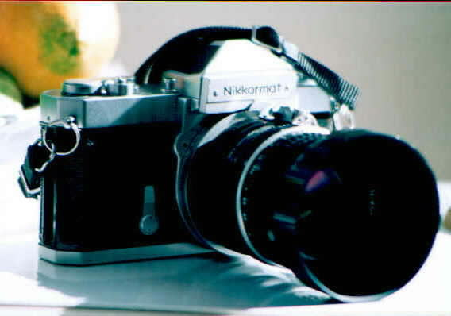
Klasický fotoaparát
Klasický fotoaparát nám slouží k pořízení obrázkové dokumentace. Jeho nevýhodou v porovnání s digitálním fotoaparátem je poměrně složitá výroba fotografií, jejich cena, malé množství na jednom filmu, nemožnost kontroly jednotlivých snímků po vyfocení….atd.

Slide 28
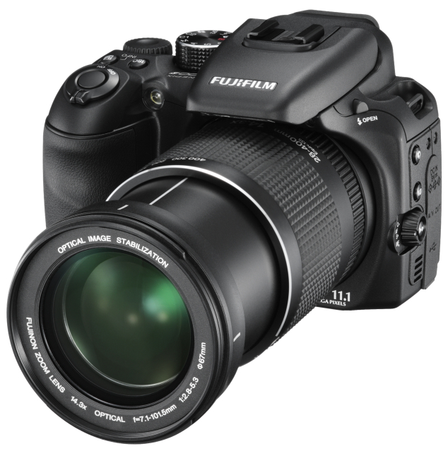
Digitální fotoaparát
Digitální fotoaparát nám slouží k získání digitální obrazové předlohy k prezentaci, či k další úpravě na počítači. Výhodou digitálních fotoaparátů je celkem nízká cena, okamžité vyhodnocení kvality snímku, digitálně zhotovené snímky je snadné zhotovit znovu, náklady na snímky jsou nízké, je snadné je počítačově upravovat. Nejrychlejším způsobem zveřejnění digitálních fotografií je jejich umístění na internetové stránky.

Slide 29
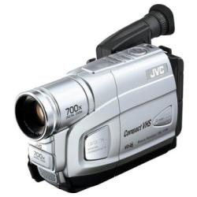
Analogová videokamera
Analogová videokamera pracuje na principu fotoelektrického elementu. Optimální barevné a jasové podání vyžaduje přiměřenou hladinu osvětlení. Běžně používaný systém je VHS nebo S-VHS. Mezi důležité ovládací prvky kamery patří objektiv s translokačním zařízením a elektronický hledáček. Translokace a zaostřování se provádí ručně či automaticky. Pro sledování obrazu se při natáčení používá elektronický hledáček, který je možno použít jako kontrolní obrazovku při zpětném přehrávání záznamu.

Slide 30
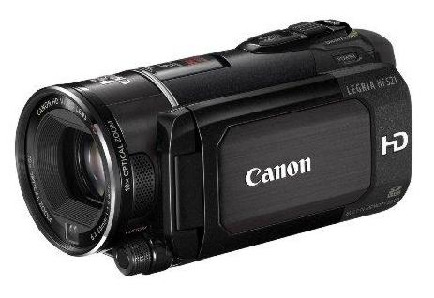
Digitální videokamera
Digitální kamera je z hlediska kvality lepší než klasické analogové kamery. Digitální videozáznam umožňuje lepší rozlišení, větší šířku signálového přenosového pásma, věrnější barvy, bezdrátový přenos videozáznamu z kamery do počítače, neomezené kopírování videozáznamu při zachování kvality a opakované přehrávání a nahrávání.
Digitální kamery mají LCD panel pro okamžité přehrávání, mohou pořizovat statické snímky vedle nahrávání videa, běžně mají minimální desetinásobnou optickou změnu ohniskové vzdálenosti (zoom), digitální stabilizaci obrazu, plně automatický provoz s prioritami ručních nastavení, jako například zaostření a mohou ukládat záznam na různá paměťová média (pevný disk, DVD, páska).

Slide 31
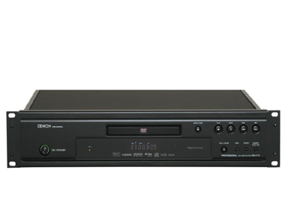
Videorekordér, videopřehrávač
Videorekordér nám umožní zaznamenat na VHS kazety videozáznam z televize, přehrát videozáznam z jiné VHS kazety, či přehrát videozáznam natočený analogovou kamerou a přehranou na VHS kazety. Videopřehrávač je určen pouze k reprodukci.

Slide 32
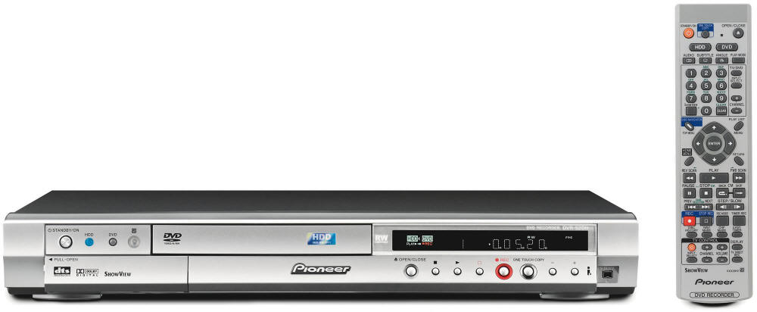
DVD rekordér a DVD přehrávač
DVD rekordér slouží k zaznamenání zvukové stopy či videozáznamu z televize a reprodukuje digitální záznamy uložené na DVD. A to videozáznamy, zvukové stopy a statické snímky. DVD přehrávač je určen pouze k reprodukci.

Slide 33
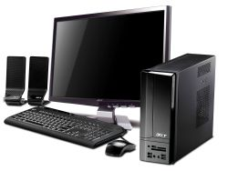
Osobní počítač
Osobní počítač má pro učitele mnohostranné využití. Slouží nám pro spuštění softwaru a umožňuje nám komunikaci s přídavným zařízením. Pro zobrazení je již výhodnější používat LCD display. Osobní počítač by měl mít připojení k internetu.

Slide 34
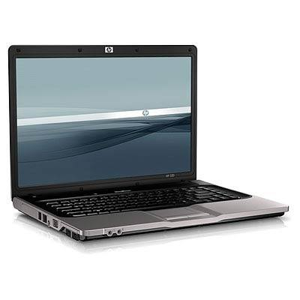
Notebook

Slide 35
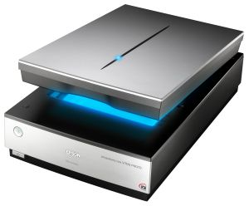
Skener
Skener je zařízení, které ve spojení s počítačem převede předlohy (texty, fotografie…) do digitální podoby a uloží je na disk počítače, umožní nám digitalizaci různých materiálů. Modernější skenery dokážou skenovat i trojrozměrné předměty. Chceme-li pracovat s neskenovaným textem v textovém editoru, musíme ho upravit speciální programem z neskenovaného dokumentu.

Slide 36
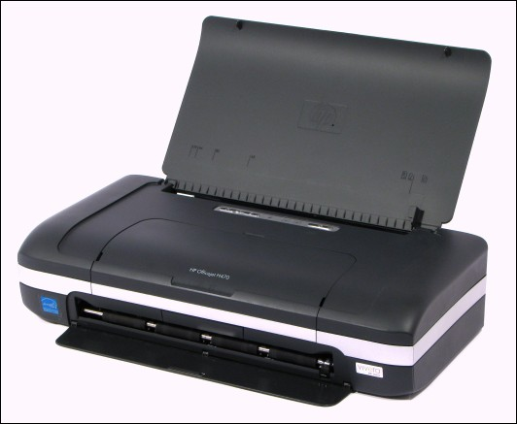
Tiskárna
Tiskárna nám slouží k vytištění textu či obrázků z počítače. Na počítači si můžeme označit text, který chceme vytisknout, a můžeme si navolit i počet výtisků.

Slide 37
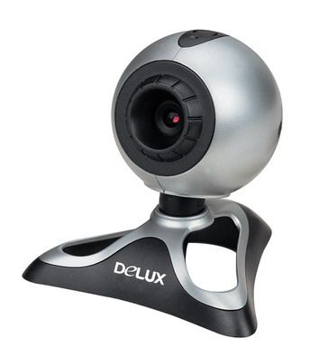
Webová kamera
Webová kamera nám slouží ke snímání scény, kterou převádí na digitální obraz a zobrazuje jej. Přenos videosignálu prostřednictvím internetu je proces velmi náročný z hlediska množství dat, proto je kvalita videosignálu nižší. Webová kamera má jednoduchou konstrukci. Poskytuje nám videosignál v menším rozlišení. Vysílá videosignál do internetové sítě ve formě nepřetržitého proudu,který se zpravidla nezaznamenává. Ovládání a nastavení videokamery je možné zpravidla pomocí softwaru, který musí být spuštěn.

Slide 38
Elektronické vzdělávání
Elektronické vzdělávání zahrnuje různé formy a podoby v souvislosti s použitou technologií a metodikou vzdělávání. Pojmy nejsou ustálené a vyvíjejí se v souvislosti s novými technologiemi.
Elektronické vzdělávání zahrnuje různé formy. Například je to:
e-learning (elektronické učení se),
e-teachning (elektronické vyučování),
m-learning (vzdělávání s využitím technologií operátorů mobilních telefonních sítí) a
t-learning (vzdělávání s využitím technologie digitální televize).

Slide 39
E-learning
Je to jeden z nejpoužívanějších způsobů pro vzdělávání dospělých. Učitel a student se většinou fyzicky nikdy nesetkají. Tento způsob vzdělávání je vhodný zejména pro krátkodobé kurzy. Předpoklad je vysoká motivace studenta.

Slide 40
Blended e-learning
Je to způsob vzdělávání, při kterém se střídá delší období samostudia s krátkými občasnými konzultacemi s učitelem. I v tomto způsobu vzdělávání se čeká vysoká motivace studenta.

Slide 41
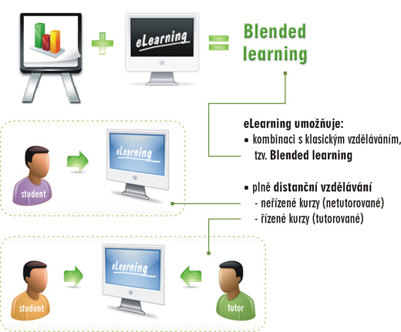
Blended e-learning

Slide 42
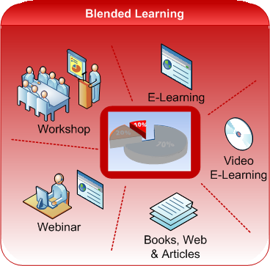
Blended e-learning

Slide 43
Videokonference
Při video konferenci jsou pracoviště propojena videosignálem v reálném čase, nejčastěji pomocí internetu.
Učitel a studenti mohou být v jedné budově či v jiných městech. Při video konferenci mohou klást otázky obě strany.
Jednoduchou verzí je program Skype, který se používá hlavně pro internetovou telefonii, a pro připojení jednoduché webové kamery je schopen přenášet videosignál mezi účastníky videokonference.

Slide 44
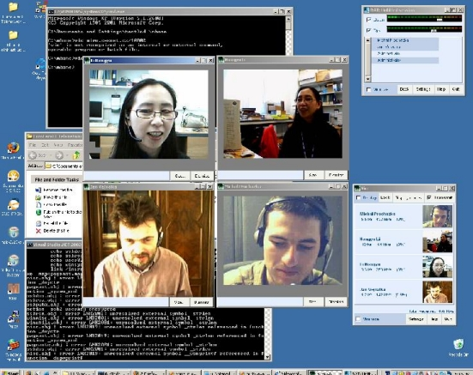
Videokonference

Slide 45
Virtuální třída
Virtuální třída umožňuje navázat spojení dvěma nebo více účastníkům připojených na internet. Pomocí nástroje whiteboard mohou účastníci na dálku sdílet společně prostor jakékoliv běžící aplikace na počítač(prezentace, textový editor atd.)

Slide 46
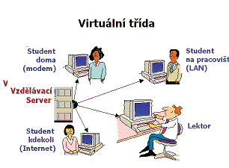
Virtuální třída

Slide 47
Internet
Internet nás může zahrnout velikým množstvím informací, pokud s ním ovšem dokážeme účelně pracovat. Musíme se tedy učit využívat různé informační zdroje. Velký pozor si ovšem musíme dát i na to, zda jsou vyvěšené informace správné. Tato záruka tu chybí.

Slide 48
Požadavky k zápočtu
Vytvořte esej v rozsahu max. 2 stránek A4 na téma „Využití didaktických technologií v mé praxi“ (Kdy? Kde? Jak? S kým? S čím? Proč?...)
Seminární práci vložte do odevzdávárny předmětu DIT1 v ISu nejpozději do 31.1. 2019

